Slide 1

Progetto: Sistemi e architetture per Big Data
Matteo Federico 0321569
Elisa Verza 0311317

Slide 2
Obbiettivo
L’obbiettivo del progetto è riuscire a rispondere a 3 query su un dataset messo a disposizione. Inoltre, da specifica, dovevamo rispettare i seguenti vincoli:
Il dataset deve essere inserito all'interno dell'HDFS
Il risultato delle query va inserito all'interno di un Database NoSQL
Le query devono essere processate con la tecnica del Batch Processing
Bisogna processare i dati utilizzando il framework Apache Spark
Fornire una rappresentazione grafica dei risultati delle query utilizzando un framework di visualizzazione

Slide 3





Architettura
Apache NIFI: per il pre-processamento e l’ingestion dei dati
Apache HDFS: come file system distribuito, utilizzato come datalake, per mantenere sia il nostro dataset sia i risultati dello stage di elaborazione
Apache Spark: come sistema per l'elaborazione del dataset, in particolare utilizzando come framework client la libreria pyspark di python
MongoDB: come database NoSQL a documenti, dove caricare il risultato delle query
Grafana: come framework per la visualizzazione delle query in formato grafico

Slide 4
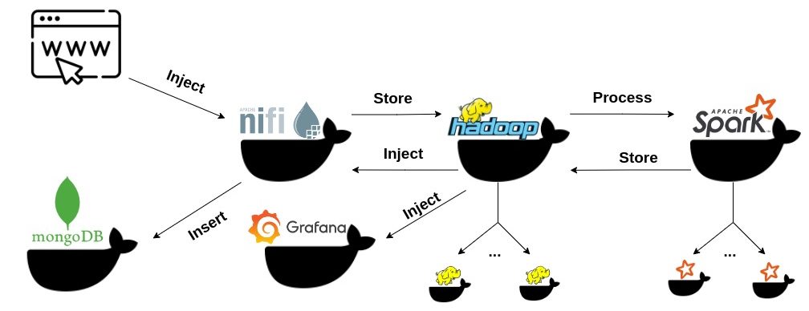
Architettura
Il Sistema è stato concepito per essere eseguito in ambiente contenerizzato, nel particolare Docker.
I container tra loro sono connessi tramite una rete che permette il passaggio di dati tra I vari servizi.
Inoltre tutti i servizi espongono verso l’esterno una Web Interface per monitorare il loro stato di attività
localhost:8443
localhost:9870
localhost:9090
localhost:8081
localhost:3000

Slide 5

Il Dataset
il dataset è stato messo a disposizione al seguente indirizzo:
http://www.ce.uniroma2.it/courses/sabd2223/project/out500_combined+header.csv
È preso da un dataset più ampio messo a disposizione dall’azienda fintech Infront Financial Technology, per l’evento «Call for Grand Challenge Solution» di debs. Il dataset è un file csv contenente 39 colonne. Ma per rispondere alle Query solo 5 sono state le colonne effettivamente utilizzate: ID, SecType, Last, Trading Time, Trading Date

Slide 6
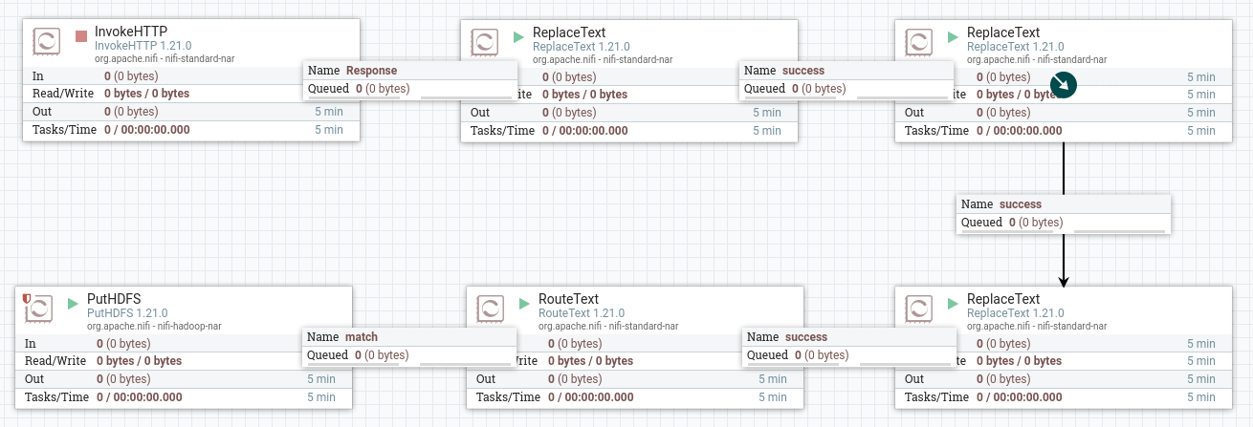
Ingestion e pre-processing
Tutte le query hanno in comune la necessità di non utilizzare il completo dataset ma solo un numero limitato di colonne, inoltre un campo vuoto o invalido in quest' ultime, rende l'elemento da eliminare.
Per tanto abbiamo deciso di applicare delle operazioni di pre-processamento, utilizzando Apache NIFI.
Inoltre NIFI ha permesso sia di prendere il dataset dal server esterno e memorizzare il file, dopo il pre-processamento su HDFS.

Slide 7
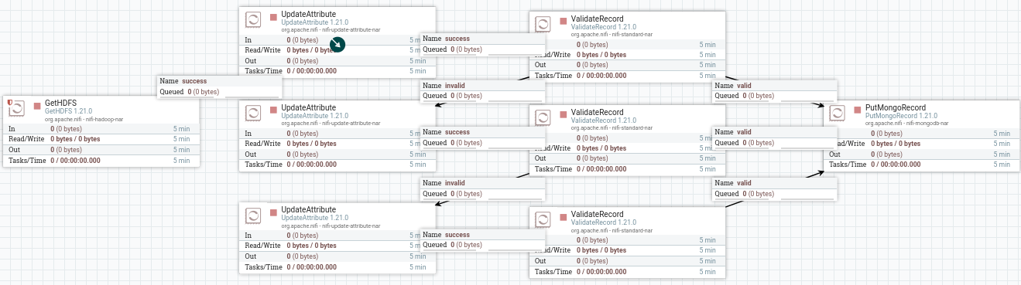
Ingestion dei dati
NIFI è stato utilizzato anche per poter inserire all'interno di MongoDB i file contenenti i risultati dell'elaborazione delle query

Slide 8

Query 1
La prima query chiedeva che per ogni giorno, per ogni, per ogni azione avvenute sul mercato francese si dovesse trovare il valore dell’offerta minima, il valore dell’offerta massima, la media di tutte le offerte e il numero di valori per quell’azione.

Slide 9
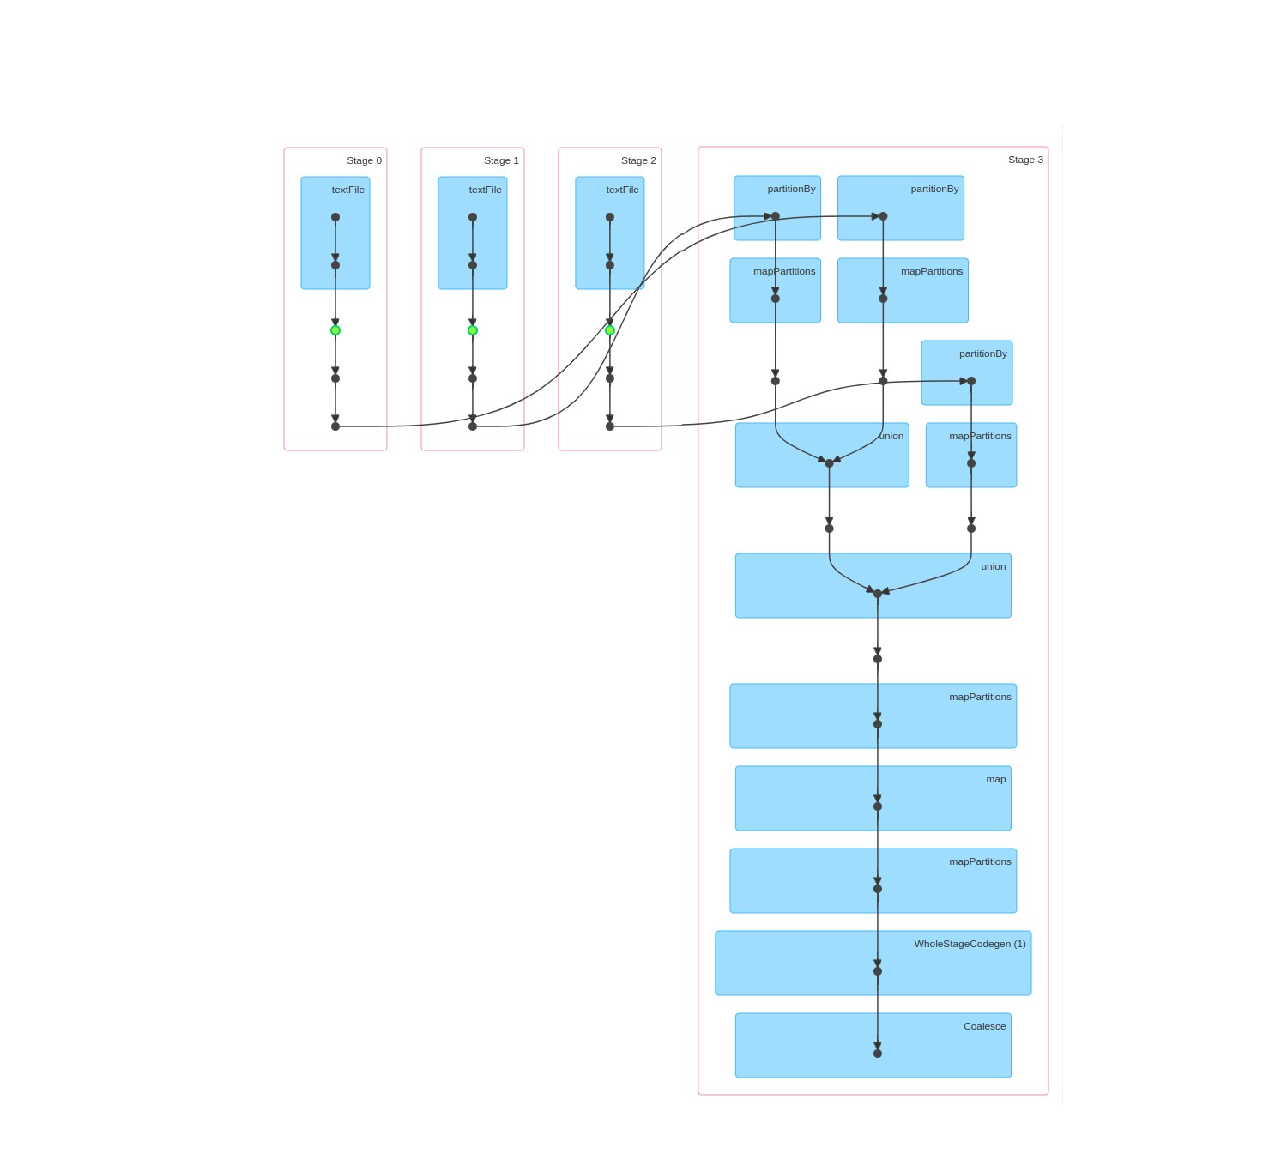
Query 1
La query è stata risolta applicando una strategia di «divide et impera» ovvero abbiamo pensato che dovevano essere effettuate delle azioni preliminari comune a tutte e 4 le richieste e poi in fasi separate stabilire i tre valori richiesti per poi unirli insieme con un operazione di join!

Slide 10
Query 2
La seconda query chiede di trovare per ogni giorno, per ogni azione la media e la deviazione standard della variazione del prezzo di vendita su finestre temporali di un'ora, infine farne una classifica e trovare per ogni giorno una lista delle cinque azioni che hanno ottenuto la migliore e la peggiore variazione media.

Slide 11
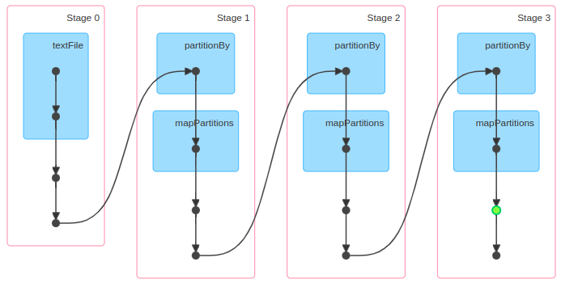
Query 2
La query è stata risolta applicando al dataset una serie di operazioni di raggruppamenti per chiave e applicando delle trasformazioni sul valore:
(data/ora/ID, ultimo valore orario)
(data/ID, variazioni orarie)
Abbiamo poi calcolato le statistiche e, ordinando i risultati per media abbiamo ottenuto classifica con i migliori e peggiori 5.

Slide 12
Query 3
La terza query richiedeva di calcolare il 25esimo, 50-esimo e 75-esimo percentile per mercato (Francia, Amsterdam, Francoforte) sulla la variazione di prezzo giornaliera delle singole azioni.

Slide 13
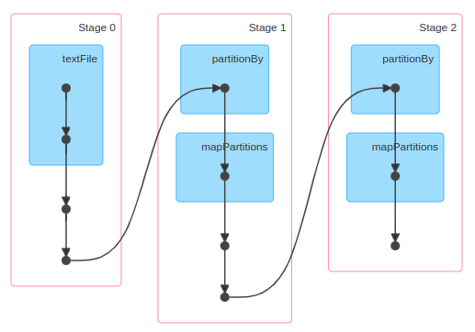
Query 3
Per la terza query abbiamo preso il primo e l'ultimo valore giornaliero delle singole azioni per calcolarne la variazione giornaliera. Sono state filtrate le entry che non avevano due orari per giornata e raggruppate le restanti per mercato. A questo punto abbiamo calcolato i percentili.
Da notare che sono presenti solo azioni del mercato di Parigi.

Slide 14
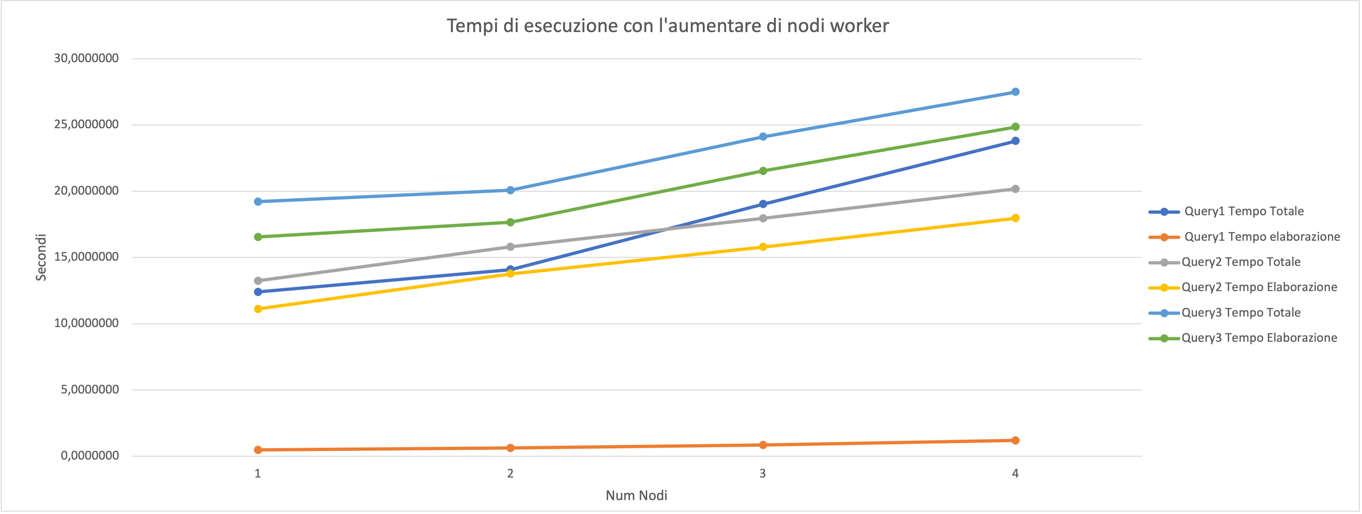
Analisi delle performance
Abbiamo eseguito un'analisi dei tempi di esecuzione al variare del numero di nodi.
La dimensione ridotta del dataset provoca che l'overhead di comunicazione superi il vantaggio ottenuto dalla maggior parallelizzazione.

Slide 15
Analisi delle performance
Abbiamo infine risposto alle stesse query usando spark SQL confrontandole con i tempi di esecuzione delle query implementate con RDD.
Query1 RDD
54.5%
Query1
SQL
Query2
RDD
317.4%
Query2
SQL
Query3
RDD
291.3%
Query3
SQL

Slide 16

Grafana
È possibile accedere ad una visualizzazione grafica dei risultati ottenuti dalle query tramite il framework Grafana, che abbiamo utilizzato per creare 3 dashboard ad hoc per le 3 query e proiettare delle infografiche sui dati.
Per accedere alla vista delle dashboards: http://localhost:3000/

